Slide 1
KAPITOLA 2: Prostředí distribuční logistiky na poslední míli
LEKCE 5: Environmentální a společenské dopady logistiky na poslední míli
Kapsle
2.5.2
Měření a indikátory environmentální udržitelnosti a výkonu

Slide 2
Tematicky předcházející kapsle :
Lekce 4 o společenských požadavcích a trendech zavádí téma udržitelnosti, měla by být probrána před touto kapslí.
Související kapsle :
Odkaz na témata kapslí 1.3.5, 2.4.1, 2.4.2, 2.4.4, 2.4.5, 2.5.1, 3.3.3
Autoři :
Cisita Parma scarl & SUSMILE Consortium

Slide 3
Cíl kapsle
Tato kapsle se opírá o externí zdroje dokumentů, které byly pečlivě vybrány tak, aby studentům poskytly přehled o klíčových ukazatelích výkonnosti (KPI) pro environmentální udržitelnost a výkonnost z vybraných vědeckých prací nebo od uznávaných mezinárodních orgánů, které upravují a certifikují vykazování udržitelnosti.
Kategorie | Dokument, zdroj | EQF
 |  | 4 | 5 | 6
 |  | X | X | X
Cvičení | ANO
Časová náročnost | Obsah 20 Minut | Cvičení 5 Minut | Další materiály 60 Minut

Slide 4
Obsah
Ukazatele stanovené procesem LCA (posuzování životního cyklu) a cíli udržitelného rozvoje
Ukazatele dopadu na životní prostředí
Ukazatele stanovené GRI

Slide 5
Pokyny k dokumentu, revize zdroje
Prostudováním zdrojů nabízených v těchto kapslích bude uživatel schopen získat informace o:
a) Ukazatele stanovené na základě planetárních hranic, procesu posuzování životního cyklu (LCA) a cílů udržitelného rozvoje. O cílech udržitelného rozvoje se dočtete také v kapitole 2.4.2.
b) Ukazatele dopadu na životní prostředí týkající se zejména změny klimatu, znečištění ovzduší, nakládání s odpady a přírodními zdroji. O znečištění a změně klimatu viz také kapitola 2.5.1. Na druhou stranu, pokud jde o nakládání s odpady, viz také kapitola 1.3.5.
Tyto ukazatele jsou považovány za užitečné vzhledem k problematice distribuce na poslední míli, neboť pomáhají pochopit, jakým způsobem logistika a zejména LMD ovlivňují přírodní prostředí a způsobují potenciální škody živým bytostem a lidskému zdraví.

Slide 6
Pokyny k dokumentu, revize zdroje
c) Standard Globální iniciativy pro podávání zpráv, známý jako GRI, s pravidelně aktualizovanými specifickými ukazateli týkajícími se materiálů, energie, odpadů, emisí, environmentálního hodnocení dodavatelů, zaměstnanosti a bezpečnosti a ochrany zdraví při práci. GRI je jedním z celosvětově uznávaných organismů poskytujících rámce a pokyny pro navrhování a zavádění výkaznictví o udržitelnosti. Standard GRI naleznete také v kapitole 3.3.3.

Slide 7
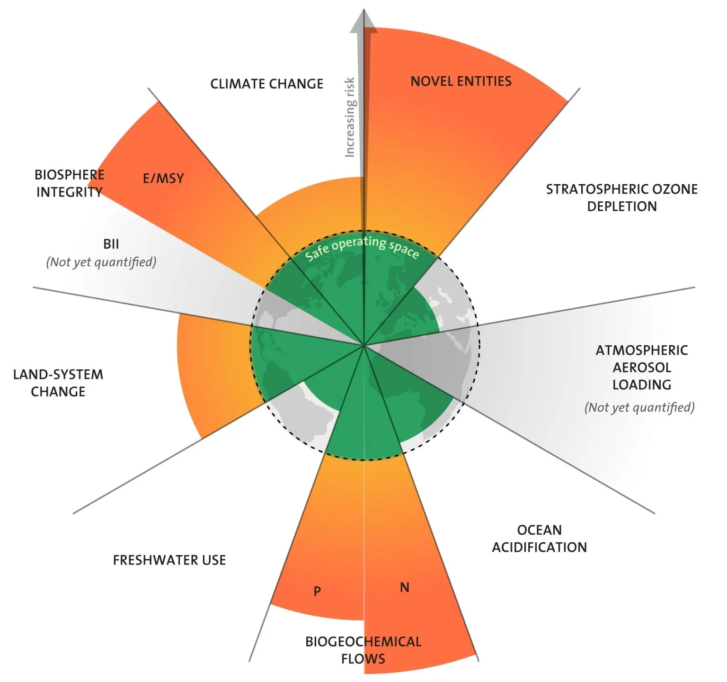
Dokument, Zdroj 1
Zde najdete zdroj, který vysvětluje, co jsou to planetární hranice.
Jedná se o soubor devíti ukazatelů, které definují limity životního prostředí, v jejichž rámci může lidstvo bezpečně fungovat.
Tento přístup se ukázal jako vlivný při tvorbě globální politiky udržitelnosti.
Nejaktuálnější příspěvek o planetárních hranicích naleznete v článku Wickman, J (2022, Leden 18). Euronews: Další překročení planetární hranice. SEI - Stockholmský institut životního prostředí. https://www.sei.org/about-sei/press-room/euronews-another-planetary-boundary-exceeded/
Zdroj obrázku z Scitech Daily

Slide 8
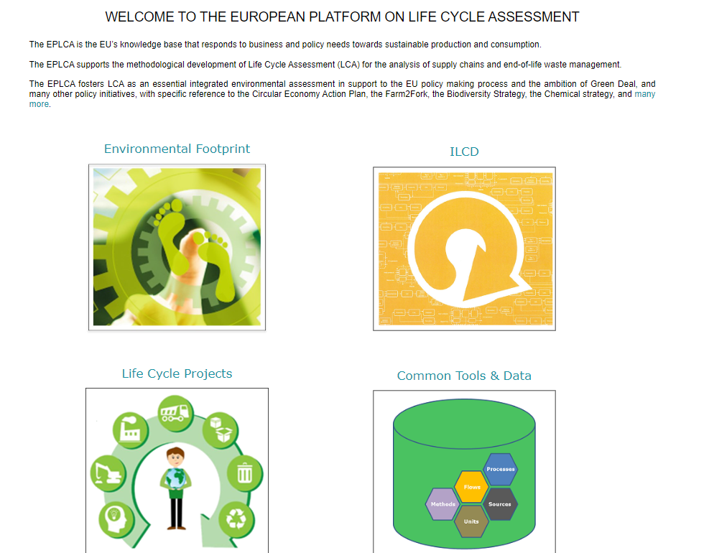
Dokument, Zdroj 2
Z této sekce získáte přístup k Platformě Evropské komise pro posuzování životního cyklu(EPLCA), strategický nástroj, který doplňuje evropskou Zelenou dohodu a pomáhá průmyslovým odvětvím najít cestu k udržitelnosti..

Slide 9
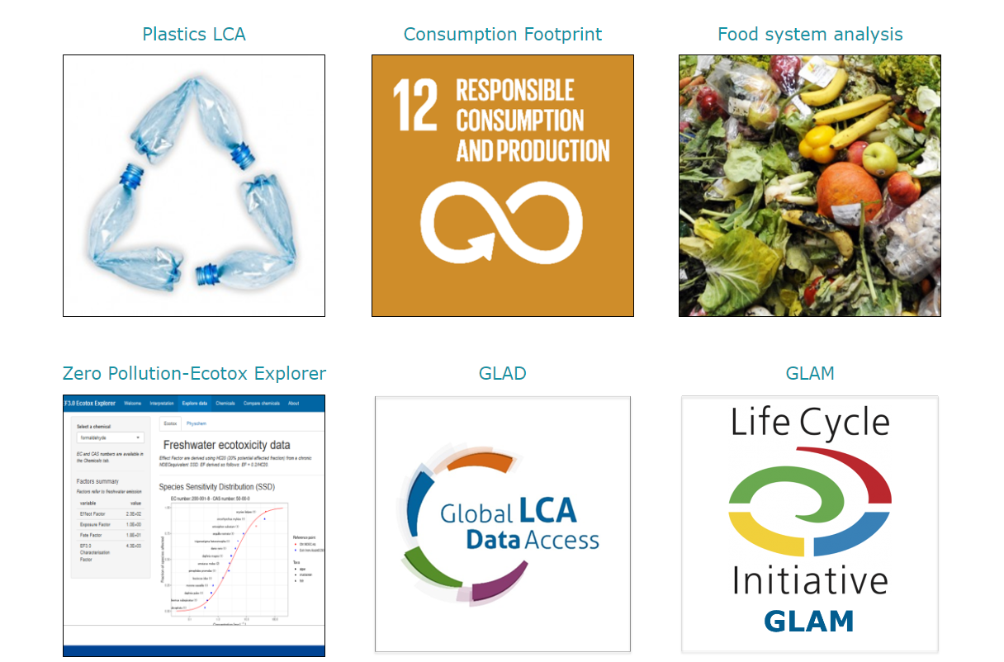
Dokument, Zdroj 2
Platforma Evropské komise pro posuzování životního cyklu (EPLCA) také zajišťuje řadu projektů LCA zaměřených na konkrétní klíčová odvětví a oblasti využití, jako např. :

Slide 10
Dokument, Zdroj 3
V této části naleznete vědecký článek o vztazích mezi planetárními hranicemi (PB), hodnocením životního cyklu (LCA) a ukazateli cílů udržitelného rozvoje (SDGs).
Kliknutím na titulní hypertextový odkaz se dostanete na stránku publikace a stáhnete si celý článek ve formátu PDF. :
Dong, Y., Hauschild, M. Z. (2017), Ukazatele udržitelnosti životního prostředí, Procedia CIRP (Konference o inženýrství životního cyklu), 61, 697 – 702.

Slide 11
Dokument, Zdroj 4
V této sekci naleznete autoritativní názory vědců, kteří definují vědecká kritéria pro měření environmentální udržitelnosti oběhového hospodářství, nakládání s odpady a vodou z pohledu LCA. Najdete zde také aktualizovanou diskusi o ekonomickém růstu způsobujícím environmentální problémy, o systémech indikátorů pro hodnocení odolnosti a udržitelnosti městské vodohospodářské infrastruktury.
Kliknutím na hypertextový odkaz se dostanete do časopisu Open Journal.“Indikátory životního prostředí a udržitelnosti” zveřejnil portál Science Direct.
Svazky z let 2019 až 2022 lze prohledávat a stahovat zdarma..

Slide 12
Dokument, Zdroj 5
V této sekci naleznete oficiální publikaci společnosti OECD (Organizace pro hospodářskou spolupráci a rozvoj) o Klíčové ukazatele životního prostředí na téma změny klimatu, ozónové vrstvy, nakládání s odpady, kvality ovzduší a spotřeby energie (OECD, (2008), Klíčové ukazatele životního prostředí, OECD Ředitelství životního prostředí, Paris, France).
Kliknutím na odkaz získáte přímý přístup k publikaci ve formátu PDF..

Slide 13
Dokument, Zdroj 6
V této sekci získáte přístup na oficiální internetové stránky společnosti Globální iniciativa pro podávání zpráv (GRI) standardy.
Kliknutím na odkaz získáte přímý přístup ke kritériím a vzorům pro vykazování podle příslušných odvětví a také ke klasifikovaným standardům dostupným v různých hlavních jazycích..

Slide 14
Cvičení: Otevřené otázky
Zamyslete se a pokuste se vlastními slovy odpovědět na následující otevřené otázky, které vám mají pomoci zvládnout témata této kapsle:
Jak mohou klíčové ukazatele výkonnosti v oblasti životního prostředí pomoci hospodářským subjektům pochopit jejich dopad na lidské zdraví a přírodní zdroje?
Jak může logistika a LMD maximálně využít přístup LCA ke snížení své uhlíkové stopy a zároveň dbát na zisk a výkonnost?
Jak může odvětví LMD využít mezinárodní standardy, které nabízí rámec Global Reporting Initiative pro správu a komunikaci podnikových nefinančních informací o udržitelnosti?

